Slide 1

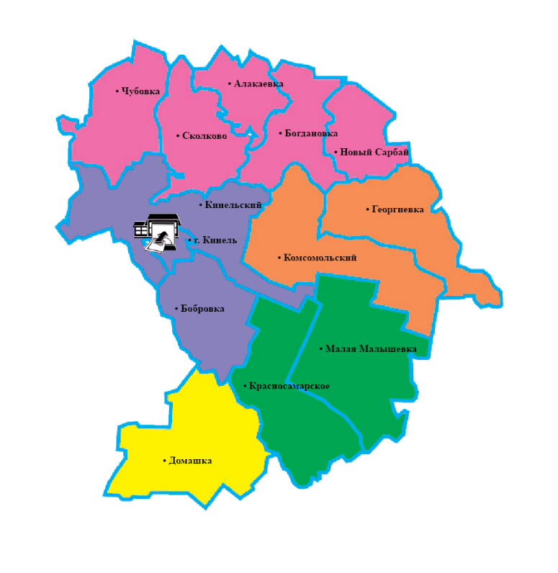

Бюджет муниципального района Кинельский
на 2026 год и на плановый период 2027 и 2028 годов

Slide 2


Муниципальный район Кинельский
Бюджет
Доходы
бюджета
2026 г.– 1 168323,3 тыс. руб.
2027 г.– 669 232,5 тыс. руб.
2028 г.– 607 320,5 тыс. руб.

Slide 3
Муниципальный район Кинельский
Бюджет
Расходы
бюджета
2026 г.– 1 246 411,8 тыс. руб.
2027 г.– 682 139,2 тыс. руб.
2028 г.– 612 240,0 тыс. руб.

Slide 4
Муниципальный район Кинельский
Бюджет
Дефицит
бюджета
2026 г.– 78 088,5 тыс. руб.
2027 г.– 12 906,7 тыс. руб.
2028 г.– 4 919,5 тыс. руб.

Slide 5
Муниципальный район Кинельский
Налоговые и неналоговые доходы бюджета
Собственные доходы бюджета | 414 200,0 тыс. руб.
Общий объем доходов | 1 168 323,3 тыс. руб.

Slide 6
Муниципальный район Кинельский
Суммарная доля бюджетных вложений по основным направлениям:
3,1%
Социальная сфера –
578 515,8 тыс. руб.;
ЖКХ – 349 015,3 тыс. руб.;
Поддержка сельского хозяйства – 39 144,3 тыс. руб.;
Охрана окружающей среды –
34 736,4 тыс. руб.
46,4%
28,0%
2,8%

